Slide 1

Indkøb og udbud af f.eks. IT-ydelser
Udbudsretten og interne retningslinjer – Kort fortalt
Netværksarrangement i Projekt - og porteføljenetværket
d. 21-02-2024

Slide 2
Casen
Projekttitel: Indhentning og samling af data til brug for skemalægning og eksamensplanlægning
I er i processen kommet frem til, at der skal indkøbes et nyt system til at hjælpe med skemalægning og eksamensplanlægning
I ønsker en digitalisering af processen, så behovet for manuel indtastning af data i regneark og samling af data i en database vil gøre det nemmere at sortere data til forskellige behov.
Projektet ønsker også at undersøge mulighederne for en løsning, der kan indhente data fra og/eller overføre data til eksisterende SDU-systemer og om muligt også kommunikere med undervisere via forms e.l., der kan integrere data direkte i løsningen.
Hvornår er noget et indkøb?
Der er tale om et indkøb når I skal have en leverandør til at levere en ydelse eller en vare til SDU, som vi betaler for. Betaling består som oftest af penge.

Slide 3

Intern indkøbsvejledning
Findes varen brugt på SDU
Hvis ikke se om de kan købes via en SDU-aftale
  SDU’s Indkøbssystem
  SDU IT Webshop
  Inventar til fakulteter
  Inventar til Fællesområdet
  Grafisk Center
  Boligformidling
Indkøb udenfor aftale til en værdi mindre end 100.000 kr. (ex. moms) for hele aftaleperioden
  Skal Indkøb og Udbud ikke ind over i forhold til vurdering om klar grænseoverskridende interesse.
Indkøb udenfor aftale til en værdi mere end 100.000 kr. (ex. moms) for hele aftaleperioden
  Skal Indkøb og Udbud altid ind over i forhold til vurderingen om klar grænseoverskridende interesse og i forhold til kvalitetssikring af aftalen og indkøbet.
Vejledning: https://syddanskuni.sharepoint.com/Sites/iut/SitePages/Vejledning-til-indk%C3%B8b(1).aspx

Slide 4
Udbudsproces
Indkøb og Udbud kontakter SDU IT eller SDU Digital i god tid inden kontraktudløb
  Indkøb og Udbud kontaktes tidligt i projektfasen, så udbudstidsplanen indtænkes i den samlede projekttidsplan
Start/slut
Foranalyse
Udarbejdelse af udbudsmate-riale
Udbudsfasen
Evaluering
Kontrakt-indgåelse
Implementering
Kontraktstart
Kontrakt-periode (4 år)
  Projekt-/brugergruppe og evt. styregruppe
  Dialog med markedet
CM
Brugere
  Indkøb og Udbud i samarbejde med projekt-/brugergruppe og evt. styregruppe
Indkøb og Udbud
  TED (EU)
    Tidsfrister
  Udbud.dk
  Tilbudsindhentning
Projektgruppe
Indkøb og Udbud v. CM
Opstartsmøder og evt. test
  Indkøb og Udbud i samarbejde med projekt-/brugergruppe og evt. styregruppe
Indkøb og Udbud

Slide 5

Udbudsretten - baggrund
EU-Ret
Formål: Sikre at alle private aktører kan få en bid af den offentlige kage på lige vilkår (undgå korruption)
Implementering af EU-udbudsdirektiv 2014/24/EU af 26. februar 2014
Trådte i kraft 1. januar 2016
Implementeret i Danmark som Udbudsloven

Slide 6


Juridisk udbudsproces
Varer og tjenesteydelser (IT-ydelser):
Tærskelværdi 2024-2025: > 1,644 mio. DKK → EU-Udbud
Tærskelværdi 2024-2025: < 1,644 mio. DKK → Vurdering om klar grænseoverskridende interesse
  Indkøb med klar grænseoverskridende interesse: Altid offentlig annoncering på udbud.dk
  Indkøb uden klar grænseoverskridende interesse: Købet skal ske på markedsmæssige vilkår, ved:
    Gennemførelse af markedsafdækning og på baggrund heraf indhentning af ét, to eller tre tilbud, alternativt offentlig annoncering (kort dokumentation på markedsafdækning)
    Der må indhentes mere end tre tilbud, men så skal det begrundes i opfordring og oplyses, hvor mange der indhentes
    Principper om saglighed, økonomisk ansvarlig forvaltning, ligebehandling og proportionalitet gælder!
Tærskelværdi på Indkøb af sociale og andre specifikke tjenesteydelser (Light regime) 2024-2025: > 5,58 mio. DKK → EU-udbud, men med lempeligere regler
  Sjælendt IT-ydelser er her

Slide 7
Juridisk udbudsproces - Udbudstyper
Annoncering
  Evt. prækvalifikation: Rimelig tid
  Tilbudsfrist: Rimelig tid
  Evaluering
  Kontraktindgåelse
Offentligt udbud
  Min. 30 dage til tilbudsfrist
  Evaluering
  Stand still (10 dage)
  Kontraktindgåelse
Begrænset udbud
  Prækvalifikationsfasen: min. 30 dage til ansøgningsfrist
  Evaluering
  Tilbudsfasen: 25 dage til tilbudsfrist
  Evaluering
  Stand still (10 dage)
  Kontraktindgåelse

Slide 8
Juridisk udbudsproces – Udbudstyper (fortsat)
Udbud med forhandling
  Prækvalifikationsfasen: min. 30 dage til ansøgningsfrist
  Evaluering
  Tilbudsfasen: 25 dage til tilbudsfrist
  Evaluering
  1. forhandling
  Tilretning af materiale
  Tilbudsfrist: Rimelig tid
  Evaluering
  Evt. 2. forhandling
  Tilretning af materiale
  Endeligt tilbud: Rimelig tid
  Evaluering
  Stand still (10 dage)
  Kontraktindgåelse
Tildeling via SKI
  SKI’s tildelingsprocedure (direkte tildeling eller miniudbud)
  HUSK, tid til hele foranalysen i forhold til selve udbuddet og udfærdigelse af kontrakten.

Slide 9

Fremhævede begreber
De tre grundlæggende elementer: Ligebehandling, gennemsigtighed og proportionalitet (gå ikke længere end nødvendigt)
Egnethedsvurdering/udvælgelseskriterier:
Kriterier, der sættes af Ordregiver som skal opfyldes af tilbudsgiver for at indgå i evalueringen.
ESPD-bilag skal udfyldes. Der er bl.a. tale om nøgletal.
Udelukkelse: Pligt til at udelukke virksomheder med person(er) dømt for en udelukkelsesgrund (svig, bestikkelse, brug af børnearbejde m.fl.). Mulighed for at udelukke virksomheder der tidligere har misligholdt en kontrakt, måske også overtrådt en arbejdsklausul (endnu uafklaret).
Kontraktændringer: Mulighed for at lave ændringer i kontrakt uden nyt udbud – max 10 % af en tjenesteydelseskontrakt (skal dog være under EU-tærskel). Evt. 50 % ændring ved uforudsete omstændigheder!
Tildelingskriterium: ”Økonomisk mest fordelagtig”, enten med 100 % økonomi eller bedste forhold mellem kvalitet og pris. F.eks. 50 % på pris og 50 % på kvalitet
Digitale udbud: Alle udbud skal foregå elektronisk. Derfor anvender vi pt. udbudsværktøjet Mercell.
Og meget mere

Slide 10

Klageprocedure
Alle klager over EU-udbud og annonceringer varetages af Klagenævnet for Udbud

Slide 11

Andre juridiske regler
Med udbud følger også andre regelsæt end udbudsretten som der skal være kendskab til, herunder bl.a.:
  Købsretten, herunder Købeloven
  Aftaleretten, herunder Aftaleloven
  Persondataret (varetages af SDU RIO)
  Sikkerhedsregler (varetages af Compliance)
  Erstatningsret
  Miljøret
  IT-ret, herunder K01-K04
  Entrepriseret, herunder AB18, ABR18 og ABT18
  Konkurrenceret, herunder konkurrenceloven
  Offentlig ret, herunder Forvaltningsloven og Offentlighedsloven, især ved aktindsigt
  Virksomhedoverdragelse
  Listen er ikke udtømmende.

Slide 12
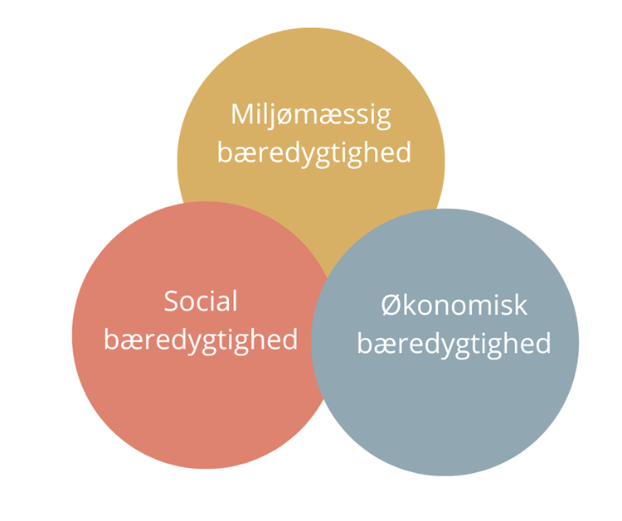
Internt fokus (SDU)
Bæredygtighed (Cirkulærøkonomi)
  Mærker og certificeringer
TCO (Indkøb skal helst foretages i en totaløkonomisk kontekst)
Økonomi (besparelser)
Samarbejde, eksternt og internt
Tildelingskriterier:
  Økonomi: minimum 30 %
  Bæredygtighed: minimum 10 %
    Ellers godkendelse hos Universitetsdirektøren

Slide 13
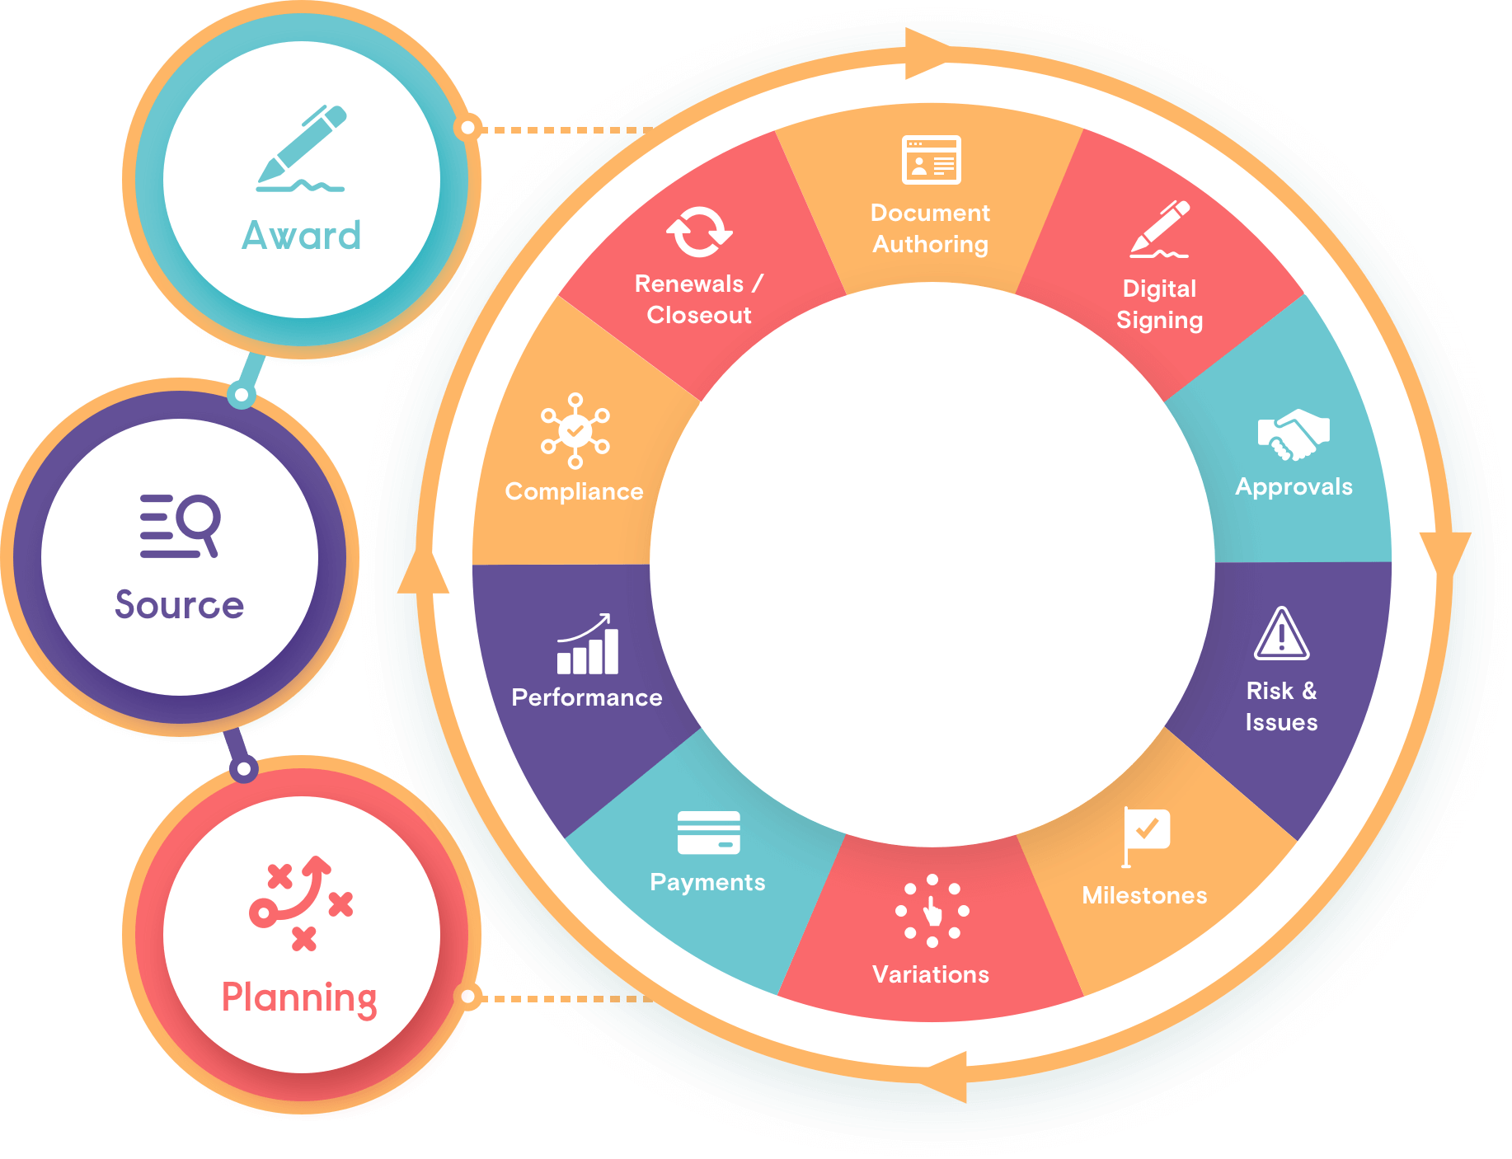
Contract Management
Implementering
  Oprettelse i Indkøb og Udbuds kontraktsystem
  Opstartsmøder
  Risikoanalyse af aftale og leverandør
Opfølgning på kontrakt
  Fakturakontrol
  Prisregulering
  Tilpasning
  Leverandøranalyse
  Statusmøder
  Alonge, forlængelse
  Bæredygtighed
  Misligholdelse
  Andet kontraktrelateret
Overlevering

Slide 14

Kontakt
Team Drift (udbud, IT-udbud)
Teamleder Mette Jørgensen
  Tlf.: 65507502
  E-mail: mettj@sdu.dk
Team Forsker og Lab (udbud, forskningsbaseret)
Teamleder Cindie Arendal Pedersen
  Tlf.: 65509297
  E-mail: cap@sdu.dk
  Team Indkøb (contract management og indkøb)
  Teamleder og contract manager Rikke Pode Madsen
    Tlf.: 65504259
    E-mail: ripm@sdu.dk
    Team Analyse (analyser og klimaregnskab)
    Teamleder Michael Ekelund Thorsen
    Tlf.: 65509428
    E-mail: mekt@sdu.dk
    Indkøbs- og udbudschef
    Jesper Lundorff Hoffmann
    Tlf.: 65501028
    E-mail: jeho@sdu.dk

Slide 15

Spørgsmål

